Slide 1
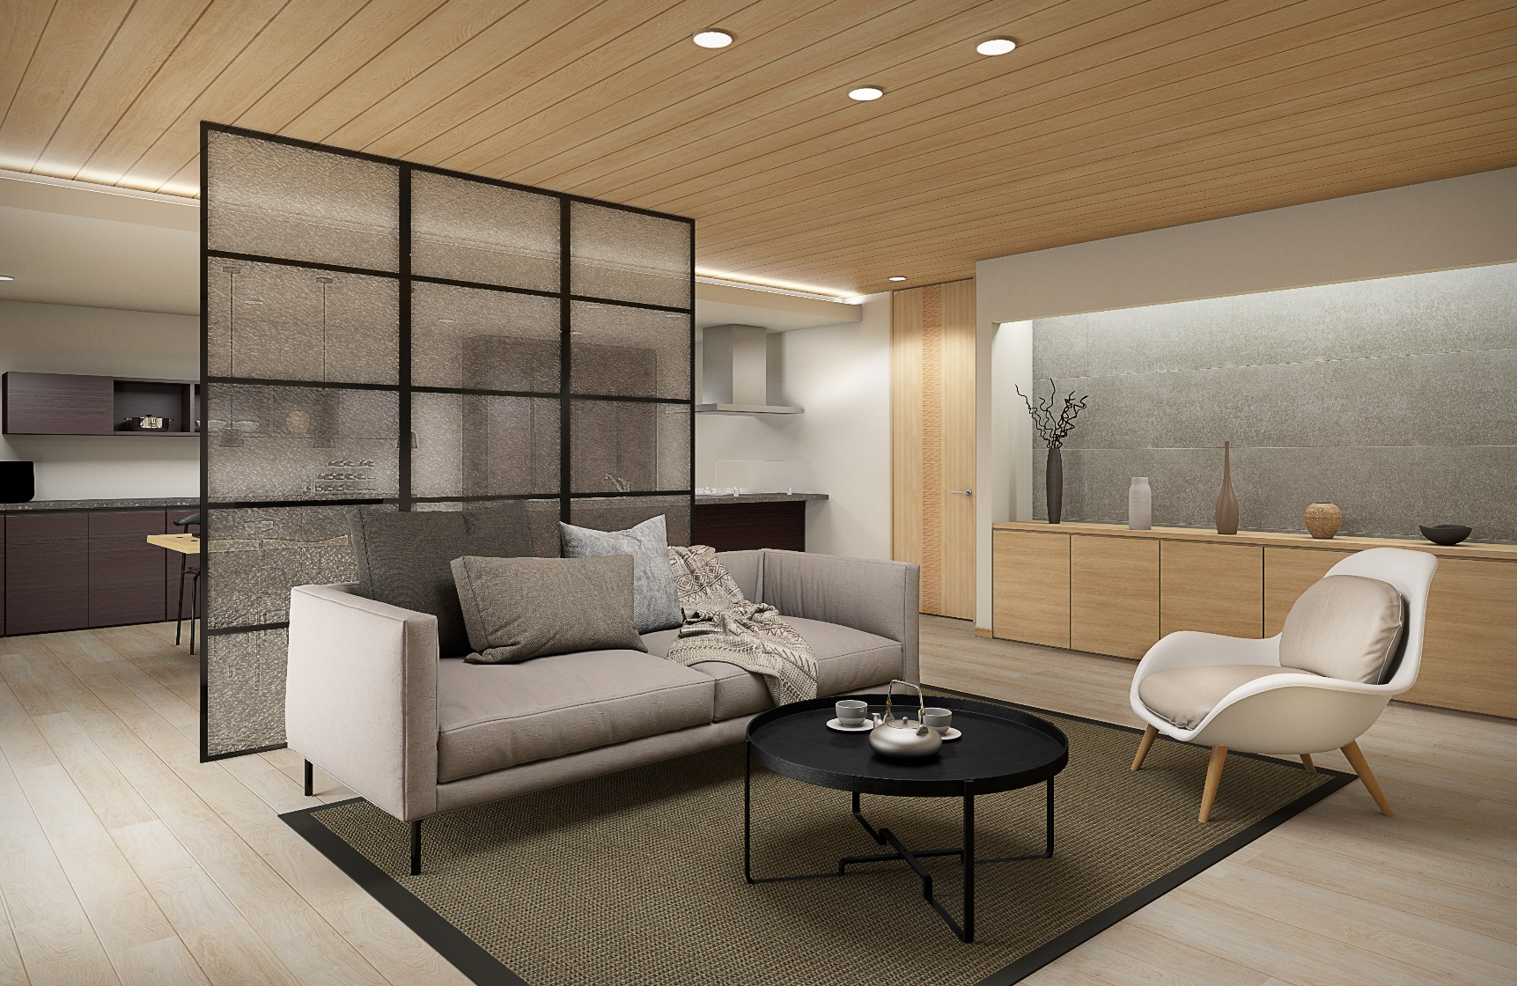
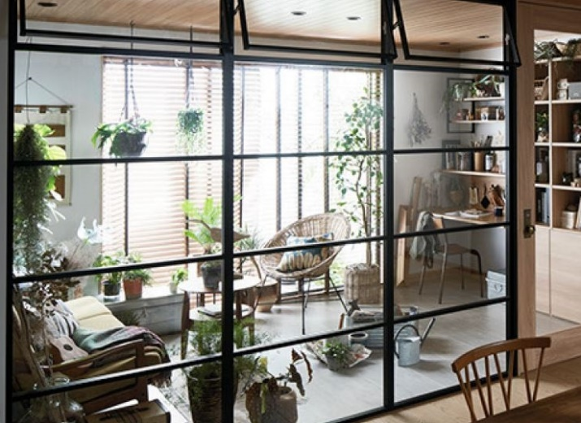
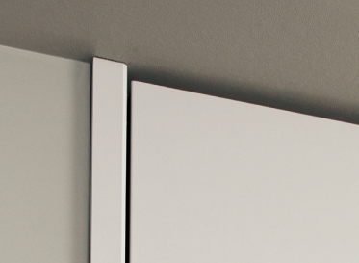
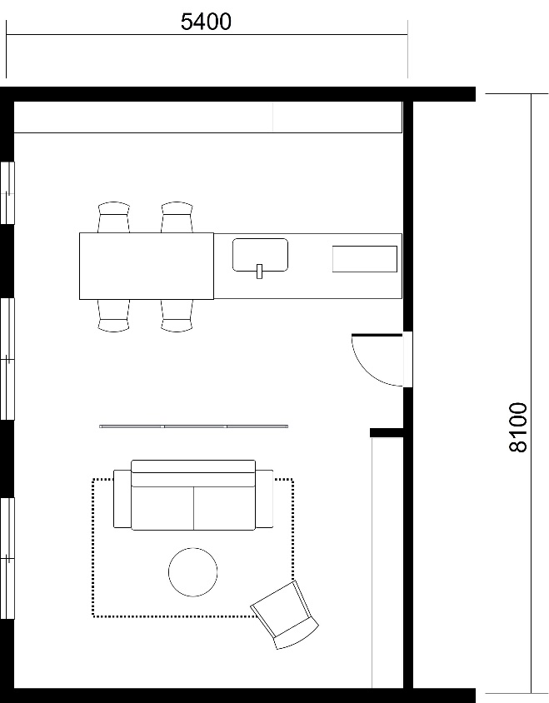
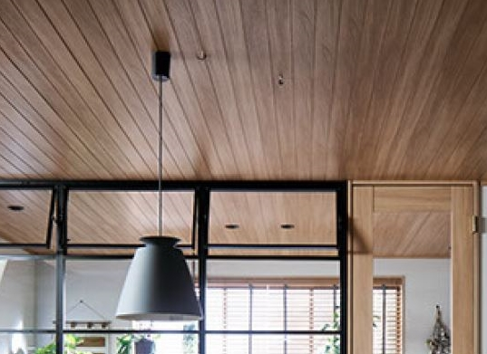
WELLBEING - NATURAL
W-NA-01
空間づくりにおすすめのアイテム
④
①
②
③
① しきり窓 ［ベリティス］
② レリーフパネル ［ベリティス］
② 2方枠 ［ベリティス］
③ キュビオス ［暮らし＆リフォーム］
④ カスタムパーツ 羽目板 ［暮らし＆リフォーム］

